Slide 1
かいどううんどうと RUTCうんどう Remnantうんどう
イザヤ 6:13
… せいなる すえこそ
その きりかぶ

Slide 2
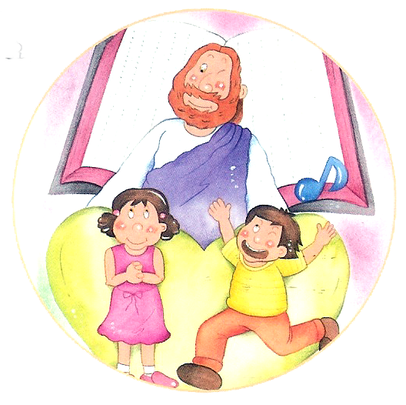
サミット
タイム
サミット
しせい
サミット
うつわ
サミットの
じゅんび

Slide 3
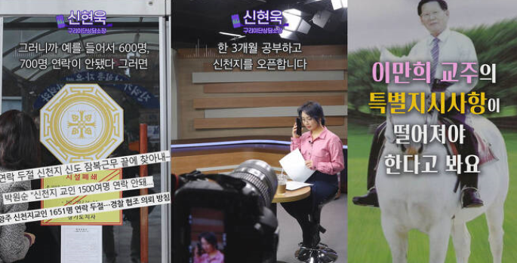
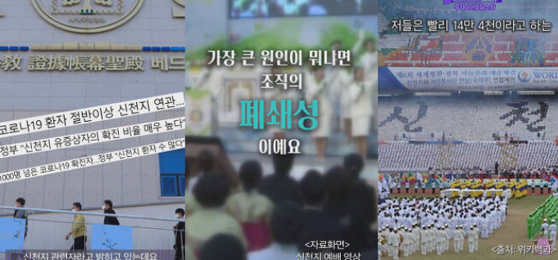
サミットの め
げんば ㅡ> きき ㅡ> 237
Notes:
이미지 출처 : https://news.v.daum.net/v/20200228230754013

Slide 4
1. Remnant
イザヤ 6:13

Slide 5
ね – キリスト
かみさまの
けいやく
きりかぶ
– ふくいんと
しんり
のこりの もの
あたらしい め
– じせだい
のこる もの
き – しょうにん
のこれる もの
もり –
でんどううんどう のこれる もの

Slide 6
2. RUTC うんどう

Slide 7
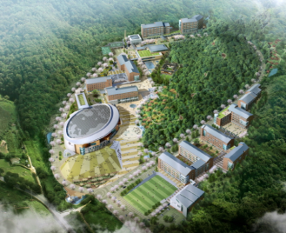
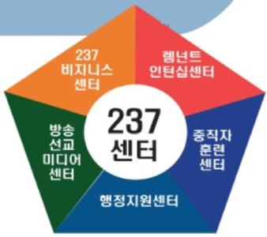
R – Remnant じせだい
U – Unity ワンネス
T – Training ともに
C – Center しゅうちゅう

Slide 8
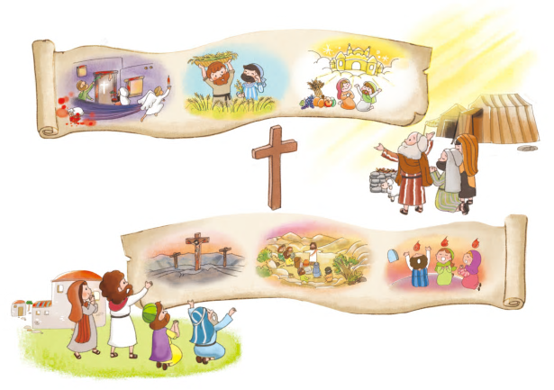
3. RUTCうんどうの じつげん

Slide 9
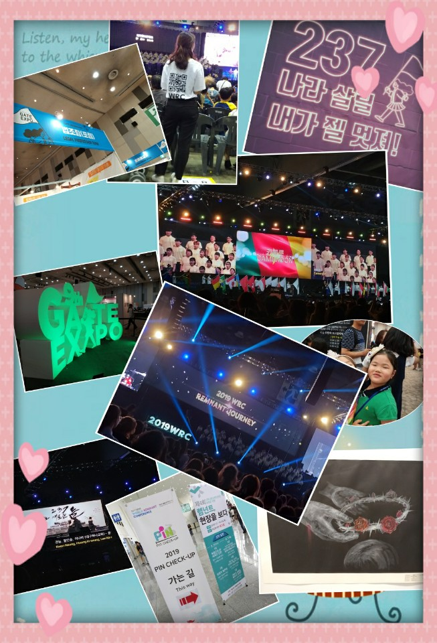
だい 1 RUTC うんどう
– あつまる うんどう

Slide 10
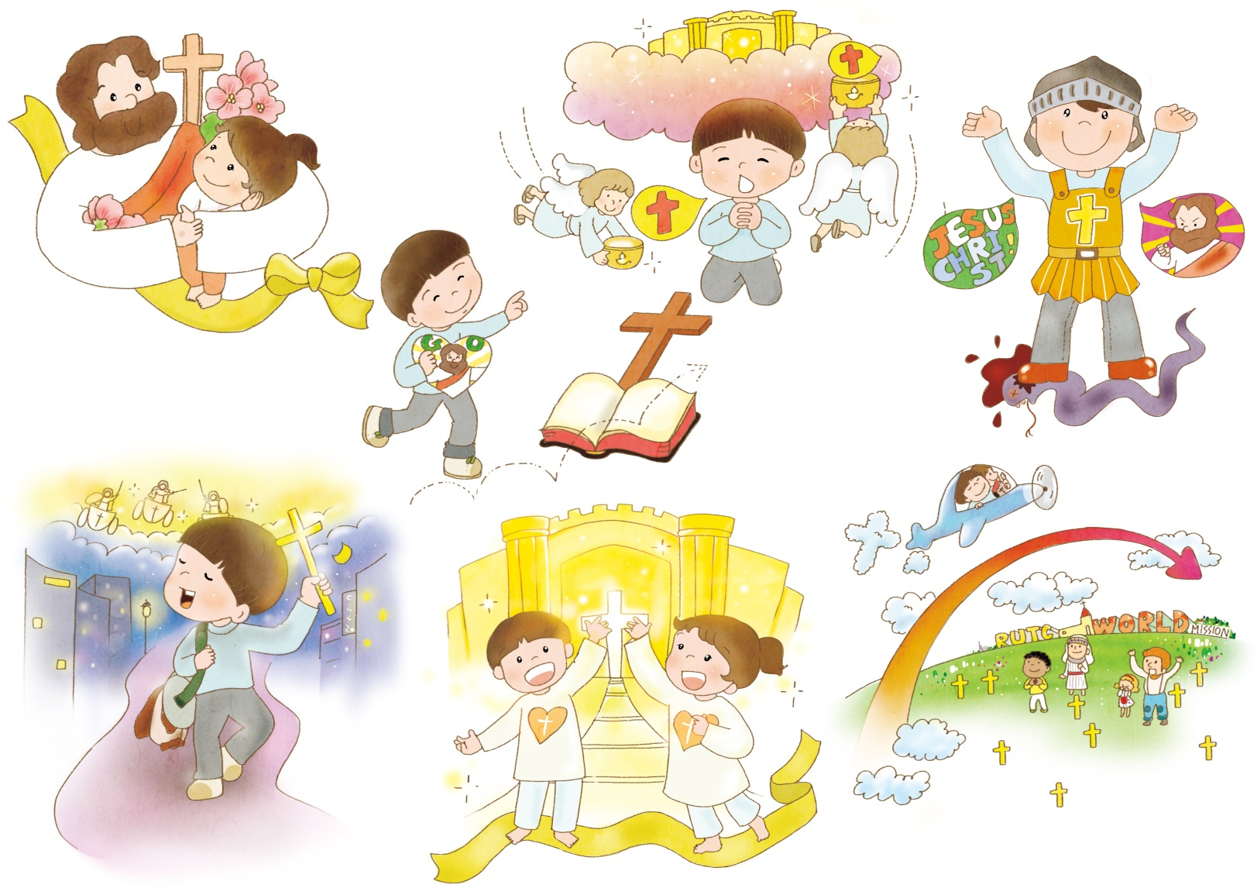
だい 2 RUTC うんどう
–ちらされる うんどう

Slide 11
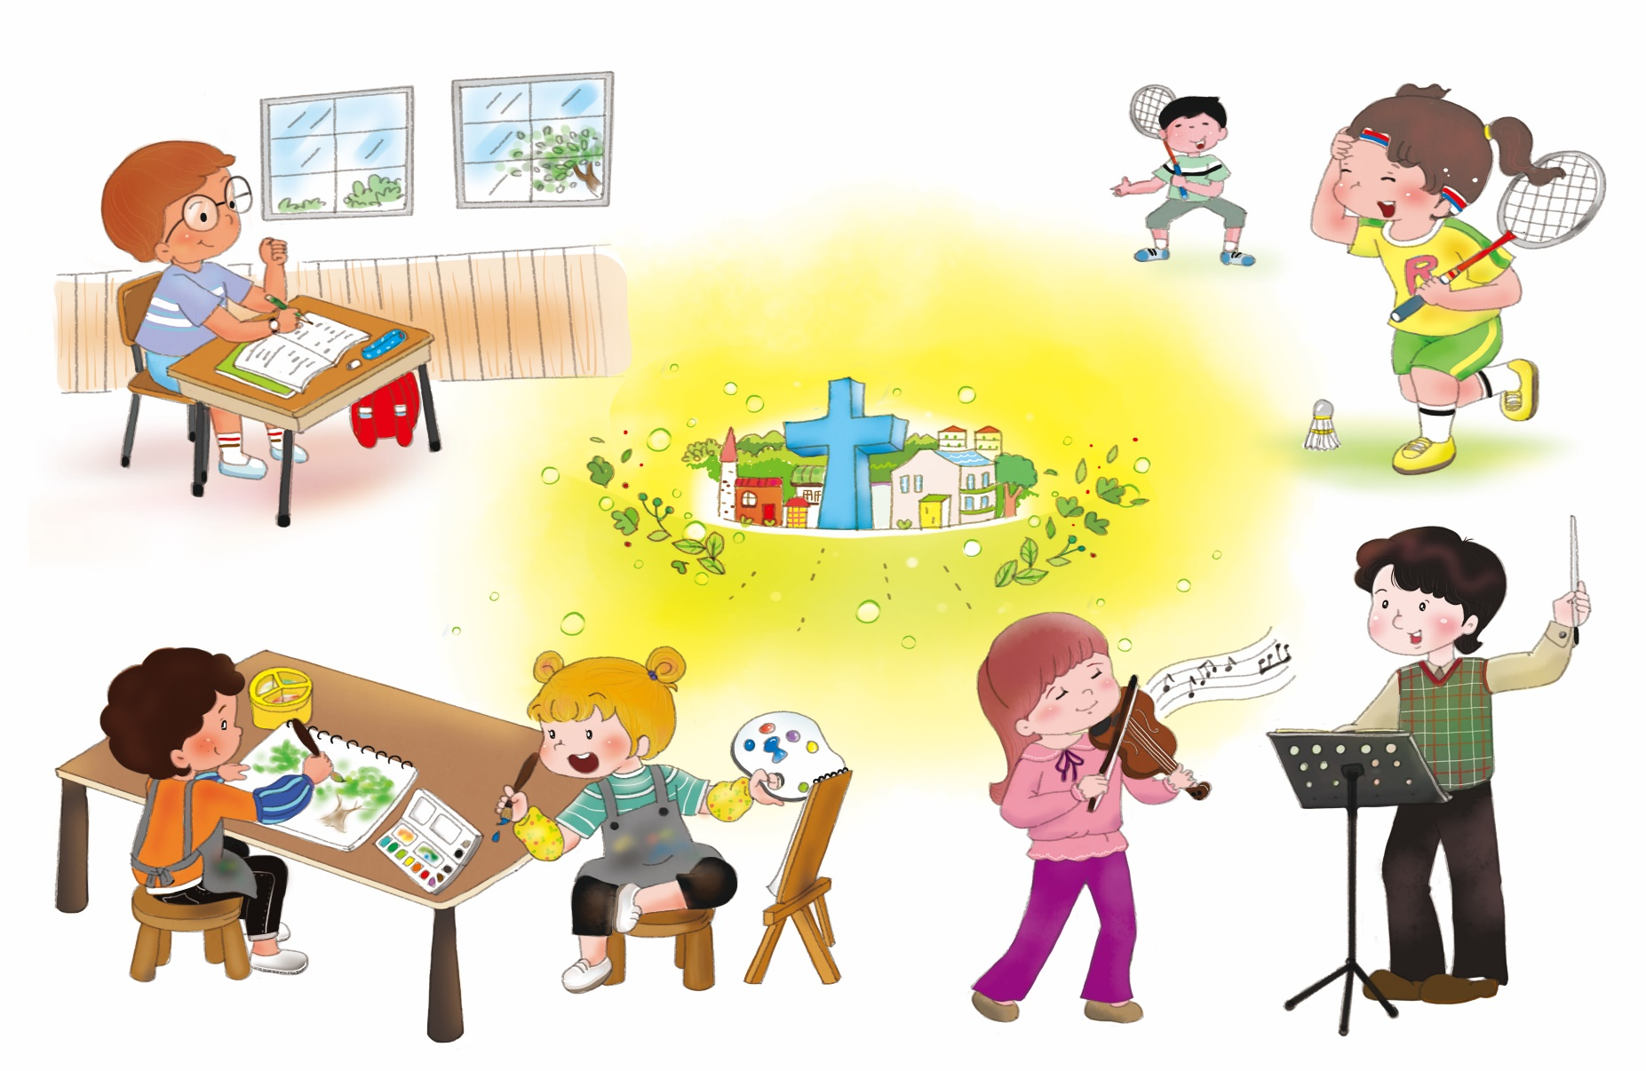
だい3 RUTC うんどう
–いやしと サミット

Slide 12
でんどうしゃの りょてい
みことばに
したがう
ふくいんは
みことばの Key
みことば
じょうじゅ

Slide 13
フォーラム
を
し
て
こく いん し よう
みことばの なかで いちばん こころに のこった
ことを フォーラムしよう
かいどううんどうと RUTC － Remnantうんどうに
ついて フォーラムしよう
こんしゅう じっせん することを フォーラムしよう

